Slide 1
اشکال کارستی
شرایط هیدرودینامیکی دره های کارستی
.

Slide 2
اشکال کارستی
شرایط هیدرودینامیکی دره های کارستی
جریان آب و ساختار های تکتونیکی از مهم ترین عوامل کارستی شدن سنگ های انحلال پذیر هستند.
عوامل موثر در شرایط هیدودینامیکی دره های کارستی
ساختمان هیدروژئولوژیکی دره
ارتباط بین آب های سطحی و آب زیرزمینی در دره

Slide 3
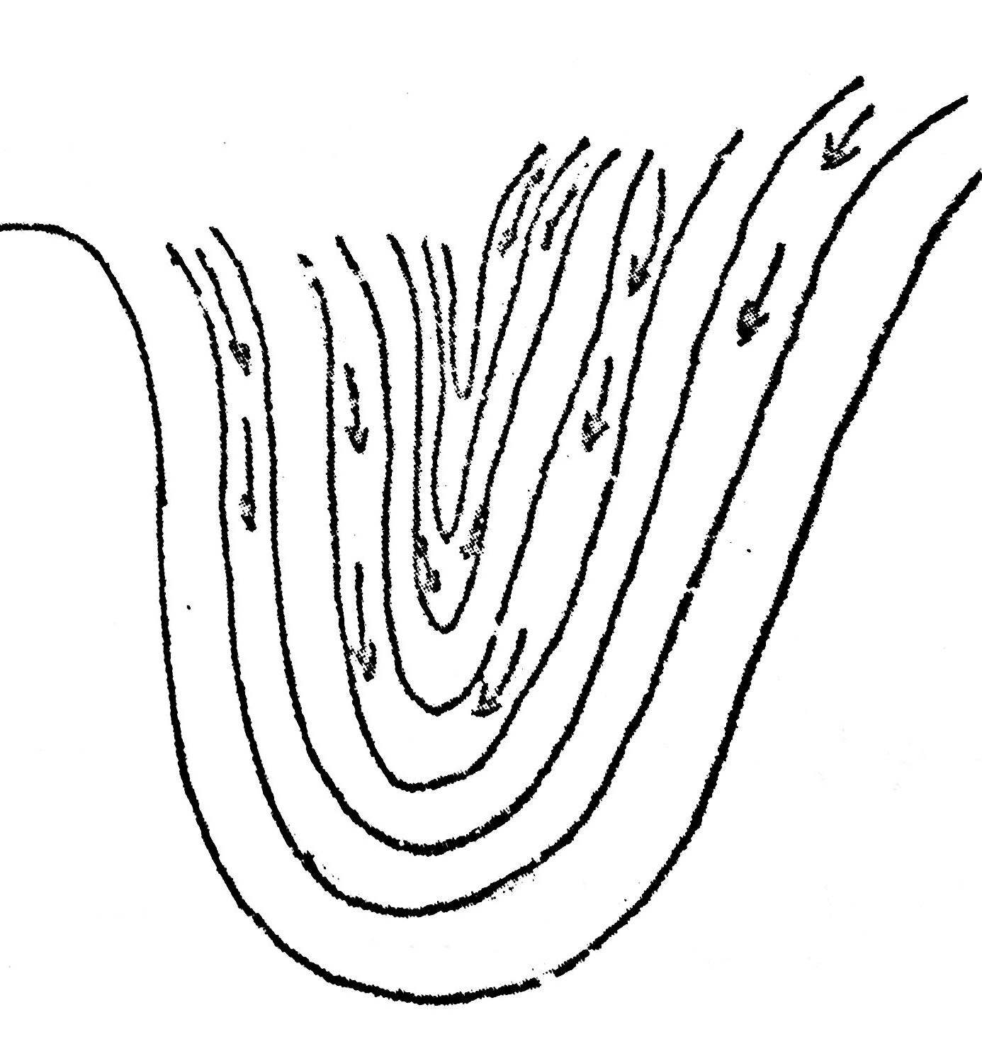
اشکال کارستی
شرایط هیدرودینامیکی دره های کارستی
ساختمان هیدروژئولوژی کارست
ذخیره سازی و حرکت آب زیر زمینی از یک واحد هیدروژئولوژی توسط ساختمان هیدروژئولوژی آن واحد قابل کنترل است

Slide 4
اشکال کارستی
شرایط هیدرودینامیکی دره های کارستی
سطح زهکشی آب زیرزمینی کارست
معمولا آب زیرزمینی در محیط کارستی جریان می یابد تا خود را به سطح زهکشی یا تخلیه برساند
عوامل موثر بر جریان در محیط کارستی:
شیب توپوگرافی
ارتباط با ساحتمان هیدروژئولوژی
موقعیت آبخوان کارستی
عموماً سطح زهکشی از شیب عمومی لایه ها جهت حرکت آب زیرزمینی تبعیت می کند.
حرکت و نگهداری آب زیرزمینی توسط ساختمان هیدروژئولوژی کنترل می گردد ولی مسیر و نوع جریان آب به شبکه زیرزمینی کارست وابسته است.

Slide 5
اشکال کارستی
شرایط هیدرودینامیکی دره های کارستی
سطح زهکشی آب زیرزمینی کارست
عوامل موثر بر جریان در محیط کارستی:
شیب توپوگرافی
ارتباط با ساختمان هیدروژئولوژی
موقعیت آبخوان کارستی

Slide 6
اشکال کارستی
شرایط هیدرودینامیکی دره های کارستی
انواع دره های کارستی بر اساس شرایط هیدرودینامیکی
گروه اول: درههای تغذیه کننده آب زیرزمینی
دره تراوش بیرونی

Slide 7
اشکال کارستی
شرایط هیدرودینامیکی دره های کارستی
انواع دره های کارستی بر اساس شرایط هیدرودینامیکی
گروه اول : دره های تغذیه کننده آب زیرزمینی
دره نگهدارنده
دره مکشی

Slide 8
اشکال کارستی
شرایط هیدرودینامیکی دره های کارستی
انواع دره های کارستی بر اساس شرایط هیدرودینامیکی
گروه دوم : دره های تخلیه کننده آب زیرزمینی
دره زهکش نشتی
دره زهکش لوله ا ی

Slide 9
اشکال کارستی
شرایط هیدرودینامیکی دره های کارستی
انواع دره های کارستی بر اساس شرایط هیدرودینامیکی
گروه اول: دره های که رود خانه و آبخوان همدیگر را تغذیه می کنند
دره با تغذیه یکطرفه
دره با تغذیه متناوب

Slide 10
اشکال کارستی
شرایط هیدرودینامیکی دره های کارستی
انواع دره های کارستی بر اساس شرایط هیدرودینامیکی
گروه چهارم: دره های فاقد ارتباط زهکشی مشخص
گروه پنجم: دره های مستقل از سیستم زهکشی
دره های تاقدیسی دره های ناودیسی

